Slide 1
Komparacija statičkog i dinamičkog položaja na finansijskom tržištu

Slide 2

Okruženje može biti:
Relativno statično
Ograničeno dinamično
Ekstremno dinamično

Slide 3
Stabilni uslovi poslovanja
Sporiji tehničko-tehnološki progres
Tražnja veća od ponude
Nizak nivo inovativnosti
Uspjeh se može predvidjeti
Strategija preduzeća zasniva se na proizvodnoj sposobnosti.
RELATIVNO STATIČNO OKRUŽENJE

Slide 4
Traži brže prilagođavanje preduzeća
Predviđanje budućnosti postaje neizvjesno
Konkurencija se zaoštrava, a okruženje postaje složenije i promjenljivije
Prelazak na strateško promišljanje o rješavanju problema
OGRANIČENO DINAMIČNO OKRUŽENJE

Slide 5
EKSTREMNO DINAMIČNO OKRUŽENJE
Kompleksni uslovi poslovanja
Brojne, ali nesigurne informacije
Odnosi s konkurencijom i uticaj kupaca i dobavljača
Dominantan uticaj okruženja na preduzeće

Slide 6
Statički model finansijskog tržišta na tržištu bez rizika
Tačka 0- današnji dan i tačka 1-budućnost
Na tržištu postoje samo dva dobra, od kojih jedno postoji samo u trenutku 0, a drugo u trenutku 1
Svaki investitor (i) dobija početnu alokaciju dva potrošna dobra: e_{i}=(e_{i0}, e_{i1})
Potrošačka korpa investitora: c_{i}=(c_{i0}, c_{i1})
Funkcija korisnosti investitora: U_{i}(C_{i})

Slide 7
Za razliku od Walras-ovog modela, odluka o potrošnji se donosi za dva vremenska trenutka (0 i 1).
Cijene potrošačkih dobara u 0 i 1 su: q = (q₀, q₁)
U oba trenutka postoji slobodno i savršeno tržište odgovarajućeg dobra (spot – trenutak; spot tržište).
Investitori ne mogu direktno trgovati dobrom 0 u trenutku 1 i obrnuto.
Primjer: “VOĆE danas" se može prodavati samo danas, dok se “VOĆE kroz godinu dana" može kupovati i prodavati samo kroz godinu dana.

Slide 8
Prvi investitor ne može dio dobra 0 razmijeniti za dio dobra 1, pa troši cjelokupno dobro 0 u trenutku 0, jer je dobro 0 u trenutku 1 bezvrijedno- VOĆE bi se pokvario.
Prviinvestitor:
“prejedanje” u 0 trenutku
“gladovanje” u 1 trenutku
Drugi investitor:
“gladovanje” u 0 trenutku
“prejedanje” u 1 trenutku

Slide 9

TRŽIŠTE POZAJMICA
Investitor i pozajmljuje ili daje na zajam sumu Li u trenutku 0.
Ako je i kreditor, onda je Li ˃ 0
Ako je i korisnik kredita, onda je Li < 0
r – kamatna stopa
Ako neko uzme na zajam Li u trenutku 0, mora da vrati Li (1 + r) u trenutku 1.

Slide 10

Mogućnost kreditiranja
Investitori koji su neto povjerioci trošiće više u budućnosti, a manje danas (u odnosu na potrošnju kada nema finansijskog tržišta).
Neto dužnici – obrnuto.

Slide 11
Finansijska ravnoteža u ovom modelu je definisana kao uređen skup: {{ c_{i}, L_{i}}, q, r }
U takvoj ravnoteži, za date vrijednosti cijena potrošnih dobara i kamatne stope (q₀, q₁, r ), investitor i rješava sljedeći problem optimizacije investitora i:
max _{ci, Li} U_{i} (c_{i})
budžetsko ograničenje u trenutku 0: q₀ c_{i0} = q₀ e_{i0} - L_{i}
budžetsko ograničenje u trenutku 1: q₁ c_{i1} = q₁ e_{i1} + L_{i} (1 + r)
c_{i0} ˃ 0, c_{i1} ˃ 0

Slide 12
Prvo budžetsko ograničenje tvrdi da investitor koji je uzeo (dao) zajam Li može da potroši više (manje) u trenutku zahvaljujući postojanju finansijskog tržišta. (da nema finansijskog tržišta, investitor i bi u trenutku 0 potrošio q₀ e_{i0} )
Drugo budžetsko ograničenje tvrdi da u trenutku 1 investitor i može da troši manje (više) potrošnog dobra 1 za iznos koji odgovara glavnici duga L_{i} , uvećanoj za kamatu. (da nema finansijskog tržišta, investitor i bi u trenutku 1 potrošio q₁e_{i1})
Pored uslova optimalnosti i budžetskih ograničenja, da bi sistem bio u ravnoteži, ponuda mora biti jednaka tražnji

Slide 13
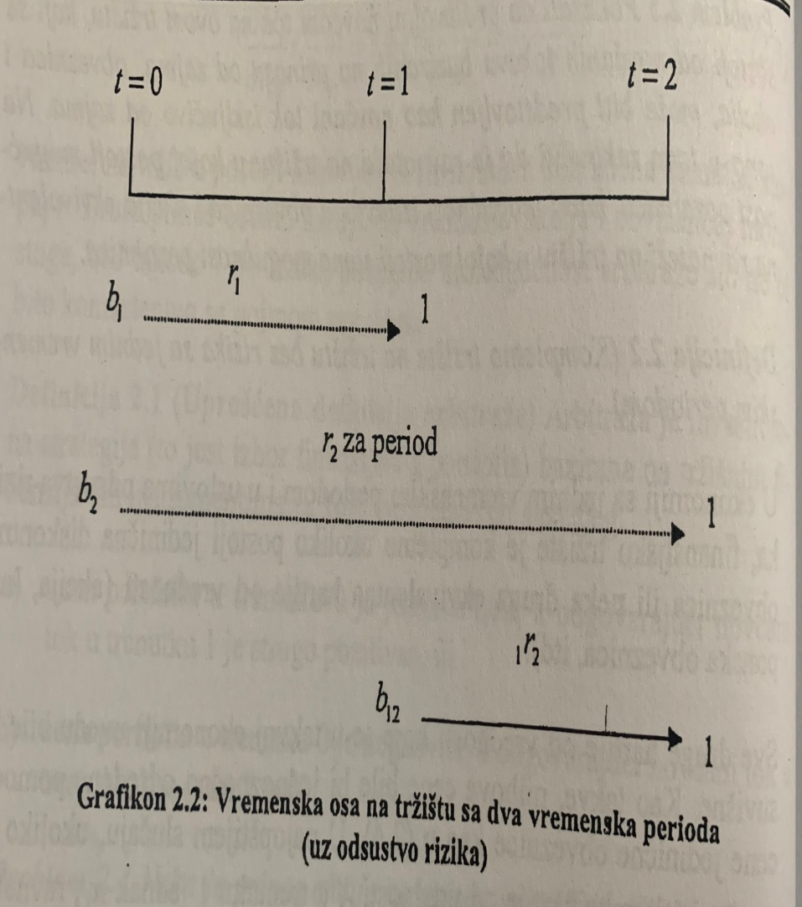
Dinamički model finansijskog tržišta bez rizika
pretpostavimo da je jedan period jednak godinu dana
r₁ je bezrizična godišnja kamatna stopa za godinu dana
r₂ je bezrizična godišnja kamatna stopa za drugu godinu
₁r₂ je forvard godišnja kamatna stopa koja povezuje kamatne stope u prvoj i drugoj godini
Pretpostavimo da na tržištu ima I agenata, tri potrošna dobra, po jedno za svaki trenutak.
Potrošnja se može opisati vektorom c_{i}= (c_{i0},c_{i1}, c_{i2})
Početna alokacija data je vektorom e_{i}=(e_{i0}, e_{i1}, e_{i2})

Slide 14
Cijene jediničnih diskontnih obveznica označićemo se b_{j},j=1,2,12, a njihove količnike u investicionom portfoliu investitora i sa n_{ij}, i=1,..I, gdje indeks j prima vrijednost j=1,2,12
Ukoliko uvedemo vektor portfolio alokacije ni=(n_{i1},n_{i2},n_{i12}), optimizacioni problem koji investitor mora riješiti glasi: max_{ci,ni} U_{i}(c_{i})
C_{i0}=e_{io}-(n_{i1}b₁+n_{i2}b₂)
C_{i1}=e_{i1}+n_{i1}-n_{i12}b₁₂
C_{i2}=e_{i2}+n_{i2}+n_{i12}
C_{i0}>0, c_{i1}>0, c_{i2}>0

Slide 15
Budžetska ograničenja imaju sljedeći smisao:
U trenutku 0- investitor kupuje portfolio koji se sastoji od dva tipa diskontnih obveznica sa rokom dospijeća od 1 i 2 godine
U trenutku 1- prva obveznica dospijeva za naplatu, a investitor kupuje istovremeno obveznice sa rokom dospijeća od godinu dana
U trenutku 2- dospijeva obaveza za naplatu dva tipa obveznica: jedna izdata u trenutku 0, a druga izdata u trenutku 1

Slide 16
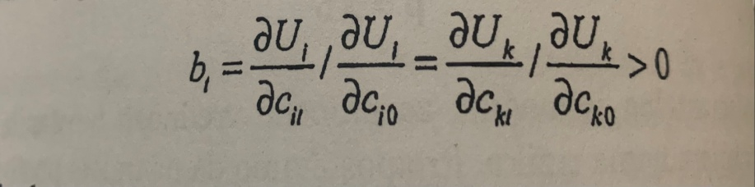
UKOLIKO POSTOJI FINANSIJSKO TRŽIŠTE BEZ RIZIKA KOJE TRAJE “T” VREMENSKIH PERIODA I
TRŽIŠTE JE KOMPLETNO, VAŽI:
Finansijska ravnoteža postoji i lokalno je jedinstvena
Ravnotežne alokacije su pareto optimalne
Cijene diskontnih obveznica date su marginalnim stopama supstitucije MRS koji su isti za sve investitore na tržištu
Vrijednost ostalih HOV se može odrediti koristeći izraze za b iz 3. dijela ove teoreme
TEOREMA

